Slide 1
DS9308 재고 수량 불일치 분석
판매재고관리 5개 화면의 입고·출고·현재고 수량 비교
조회기간 2025.01.01 ~ 2026.10.21 | 작성일 2026.10.21
Notes:
판매재고관리 시스템에서 DS9308(바코드스캐너) 재고를 화면마다 확인했을 때 수량이 다르게 나오는 부분을 캡처 기준으로 정리한 자료입니다.

Slide 2
한눈에 보기: 6개 수치 중 3곳이 기준과 다름
화면 | 입고 | 출고 | 현재고 | 판정 | 차이 원인(캡처 기준)
재고현황 상단 요약 (기준값) | +100 | -109 | 24 | 기준 | 전일재고 33 + 100 - 109 = 24
① 전체내역 탭 · 리스트 합계 | 100 | 109 | 24 | 일치 | 34건, 상단 요약과 동일
② 입고내역 탭 · 리스트 합계 | 99 | - | - | -1 | 재고조정 +1(25/11/28)이 입고 탭에 안 보임
③ 출고내역 탭 · 리스트 합계 | - | 109 | - | 일치 | 24건, 상단 요약과 동일
④ 입출고통계 · TOTAL 행 | 110 | 116 | 27 | +10 / +7 / +3 | 같은 화면 맨 아래 합계는 100 / 109 / 24
⑤ 출고현황 출고리스트(판매+렌탈) | - | 172 | - | +63 | 렌탈 20 · 재고 미등록 출고 19 · 이상 행 24
-1
+10 / +7
+63
입고 탭 누락
재고조정 1건
입출고통계 TOTAL
입고 / 출고 과다 집계
출고리스트 초과
172 vs 109
Notes:
기준값은 재고현황 팝업 상단의 상품정보 패널(전일재고 33, 입고 +100, 출고 -109, 현재고 24). 전체내역과 출고내역 탭은 리스트를 직접 더해도 일치합니다. 참고: 전체내역 캡처의 조회 시작일은 2025-02-13, 나머지는 2025-01-01이지만 전일재고 33으로 동일해 결과에는 영향이 없습니다.

Slide 3
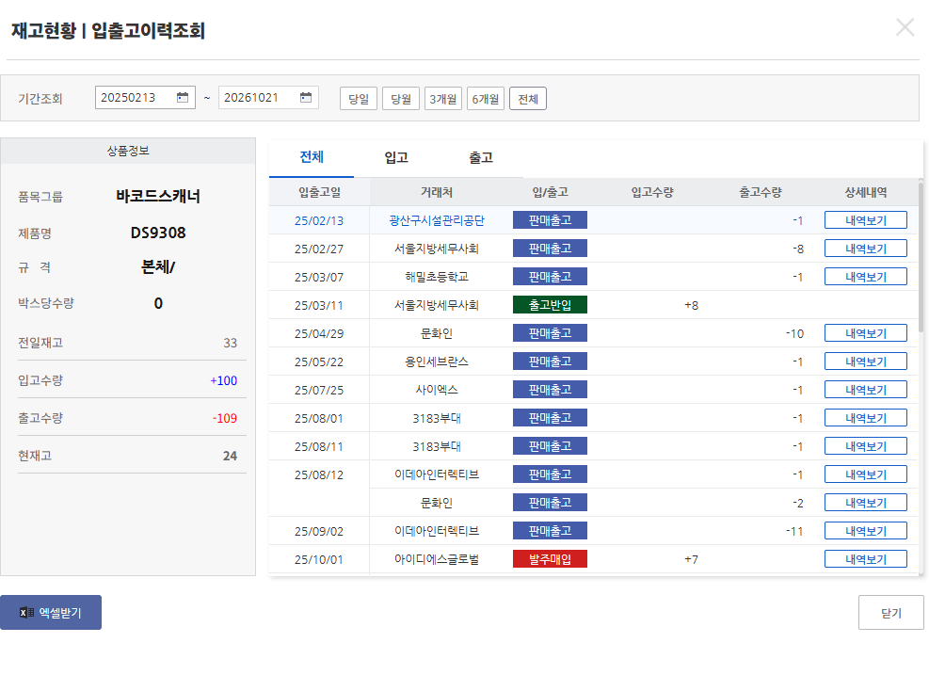
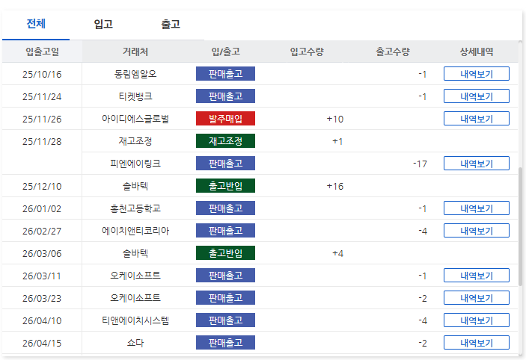
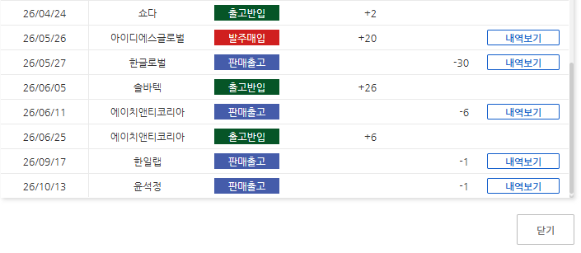
① 전체내역 탭: 리스트 합계 100 / 109로 상단 요약과 일치
리스트 직접 합산
입고 합계 (10건)
100 = +100
출고 합계 (24건)
109 = -109
33 + 100 - 109
24 = 현재고
A
입고 100 중 실제 매입은 37개뿐. 나머지 62개는 출고반입(반품·회수)이 입고로 합산된 것
캡처 3장 (스크롤 이어붙임) · 조회기간 2025.02.13~2026.10.21
입고 100의 구성
발주매입 37
출고반입 62 (반품·회수)
← 재고조정 1
Notes:
A: 상품정보 패널의 기준값. 주황 박스: 이 캡처만 조회 시작일이 2025-02-13(다른 탭은 2025-01-01). 전일재고가 33으로 같아 결과 차이는 없음.

Slide 4
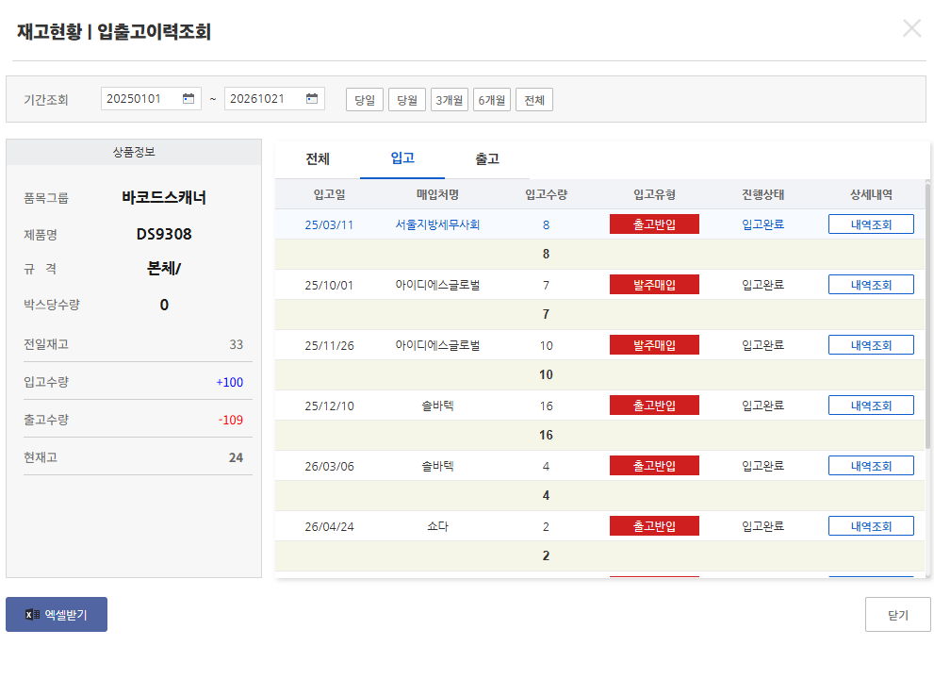
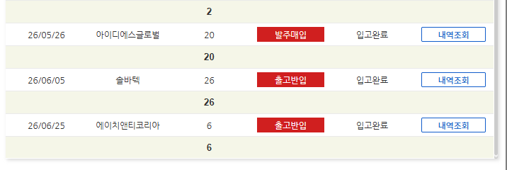
② 입고내역 탭: 리스트 합계 99, 상단 입고수량 +100과 1개 차이
일자 | 거래처 | 구분 | 전체 탭 | 입고 탭
25/03/11 | 서울지방세무사회 | 출고반입 | 8 | 8
25/10/01 | 아이디에스글로벌 | 발주매입 | 7 | 7
25/11/26 | 아이디에스글로벌 | 발주매입 | 10 | 10
25/11/28 | 재고조정 | 재고조정 | 1 | 없음
25/12/10 | 솔바텍 | 출고반입 | 16 | 16
26/03/06 | 솔바텍 | 출고반입 | 4 | 4
26/04/24 | 쇼다 | 출고반입 | 2 | 2
26/05/26 | 아이디에스글로벌 | 발주매입 | 20 | 20
26/06/05 | 솔바텍 | 출고반입 | 26 | 26
26/06/25 | 에이치앤티코리아 | 출고반입 | 6 | 6
합계 |  |  | 100 | 99
A
원인: 재고조정 +1은 상단 입고수량(+100)에는 들어가지만 입고 탭 목록에는 표시되지 않음
입고 탭 캡처 2장 · 9건
Notes:
입고 탭은 발주매입·출고반입만 보여주고 재고조정 유형은 빠지는 것으로 보입니다. 상단 패널(A)은 재고조정을 포함한 +100을 표시합니다.

Slide 5
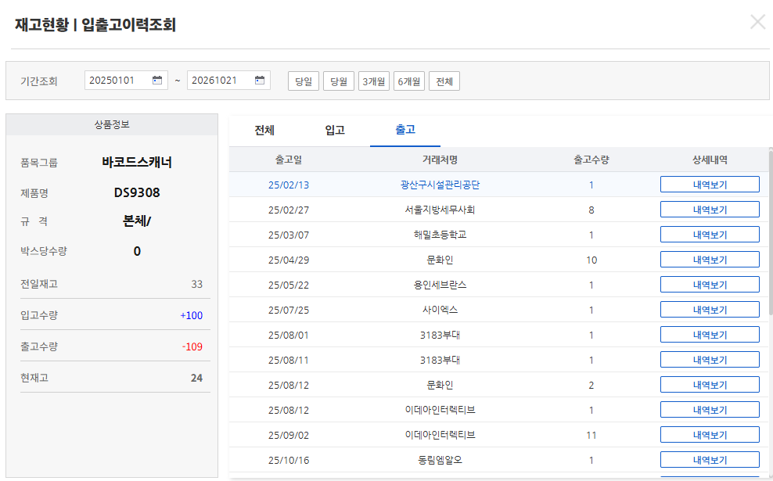
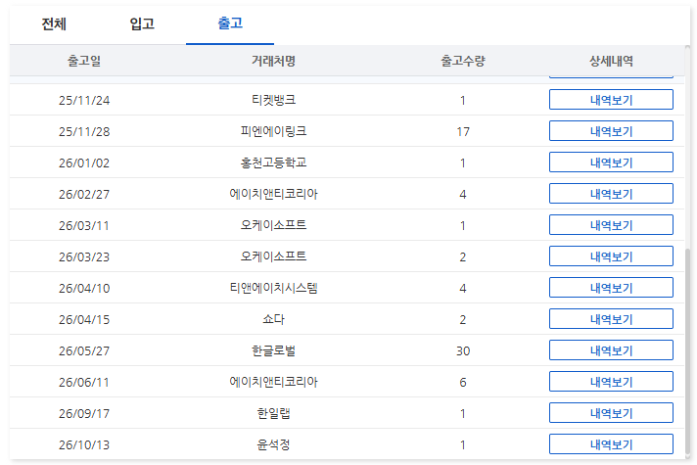
③ 출고내역 탭: 24건 합계 109로 상단 출고수량과 일치
리스트 직접 합산
출고 합계 (24건)
109 = -109
일치
A
출고 탭 캡처 2장 (25/02/13 ~ 26/10/13)
참고: 109는 '총 출고' 기준입니다
출고 후 되돌아온 수량(출고반입)은 출고에서 빼지 않고 입고로 따로 더합니다. 예) 서울지방세무사회 25/02/27 출고 8 → 25/03/11 반입 8, 에이치앤티코리아 26/06/11 출고 6 → 26/06/25 반입 6. 그래서 출고 109·입고 100 모두 실제 판매·매입보다 크게 보입니다.

Slide 6
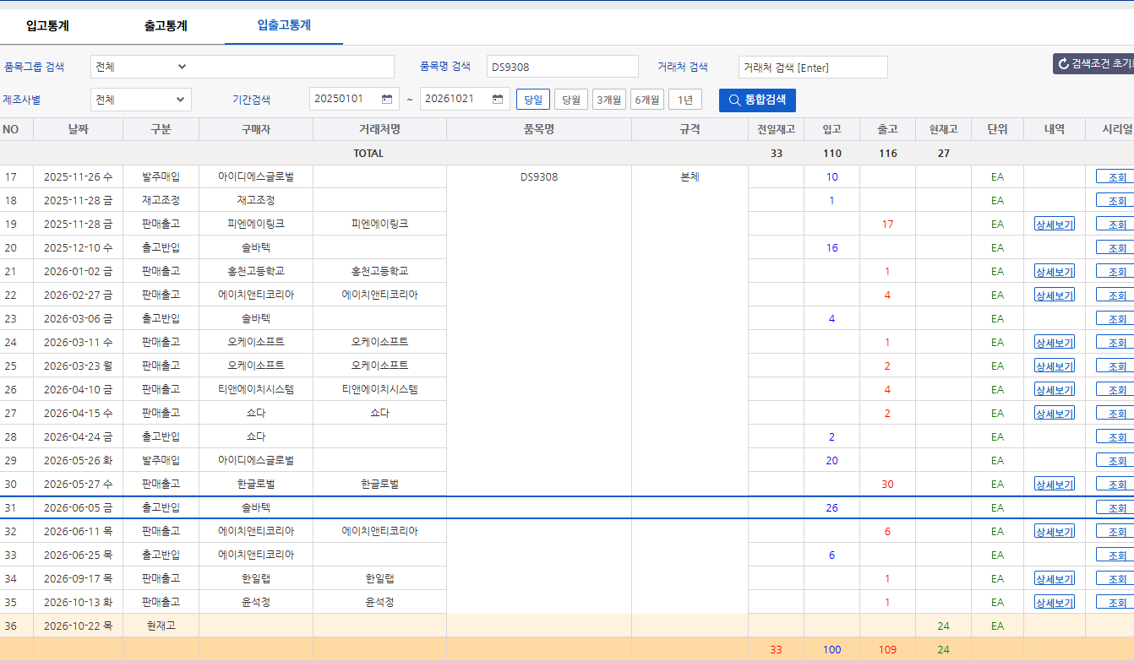
④ 입출고통계: 같은 화면 안에서 TOTAL 행과 맨 아래 합계가 다름
항목 | ① TOTAL | ② 하단 합계 | 차이
전일재고 | 33 | 33 | 0
입고 | 110 | 100 | +10
출고 | 116 | 109 | +7
현재고 | 27 | 24 | +3
1
②(100/109/24)는 다른 화면들과 일치, ①만 다름
TOTAL 기준 33 + 110 - 116 = 27 → 실제 현재고 24와 3개 차이
17~35행 19건은 전체내역과 1:1 일치 → 차이는 캡처 안 된 1~16행 또는 TOTAL 집계 방식에서 발생
2
입출고통계 · 품목명 DS9308 · 2025.01.01~2026.10.21 (17~36행만 캡처됨)
Notes:
1~16행은 캡처에 없어 정확한 원인은 확정할 수 없습니다. 전체내역 기준 1~16행에 해당하는 거래는 15건(입고 15, 출고 40)입니다. TOTAL 행이 취소·삭제 건이나 다른 조건의 거래를 함께 더하는지 확인이 필요합니다.

Slide 7
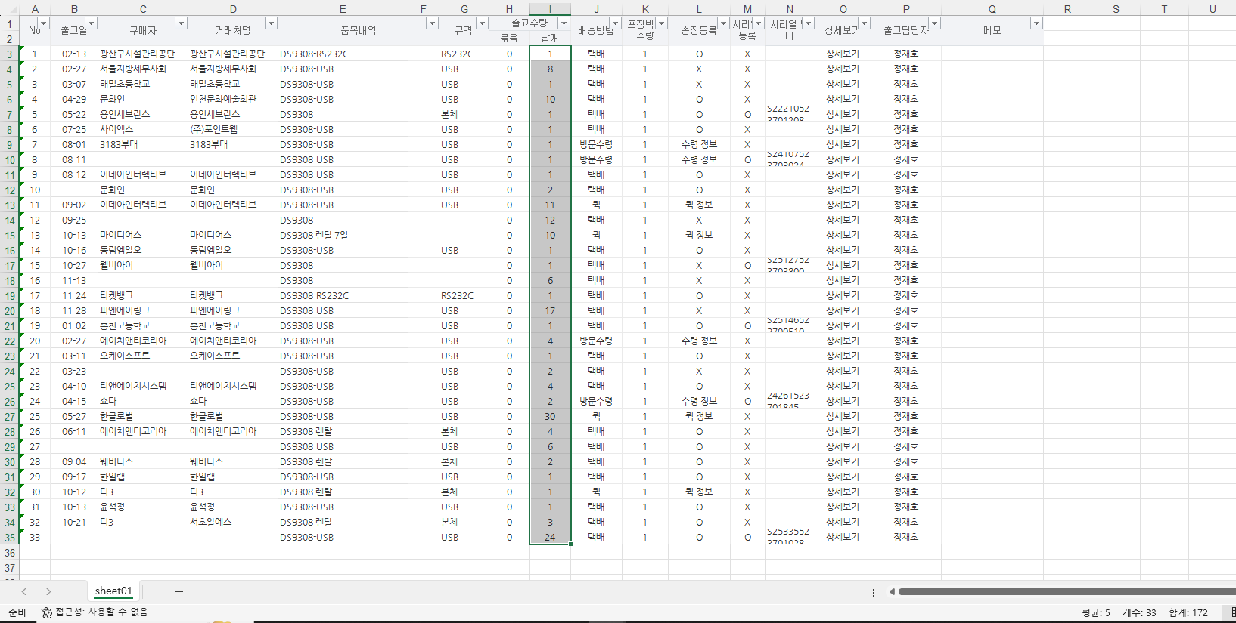
⑤ 출고리스트(판매+렌탈): 합계 172, 재고 출고보다 +63
172 vs 109
출고리스트 합계 vs 재고 출고수량
렌탈 출고
재고 화면에 없음
+20
품목 'DS9308' 출고
재고 화면에 없음
+19
날짜·거래처 없는 행
현재고와 같은 수
+24
!
109 + 20 + 19 + 24 = 172
엑셀 다운로드 · 연도 표기 없음(순서상 02-13~11-28은 2025년, 01-02 이후는 2026년)
나머지 24건(합계 109)은 출고 탭과 1:1 일치

Slide 8
출고리스트에만 있는 9개 행 = 63개
No | 출고일 | 구매자 | 품목내역 | 수량 | 유형 | 재고 화면과 비교
12 | 2025-09-25 | (구매자 없음) | DS9308 | 12 | 품목 | 재고 출고 기록 없음
13 | 2025-10-13 | 마이디어스 | DS9308 렌탈 7일 | 10 | 렌탈 | 렌탈은 재고에서 차감 안 됨
15 | 2025-10-27 | 웰비아이 | DS9308 | 1 | 품목 | 재고 출고 기록 없음
16 | 2025-11-13 | (구매자 없음) | DS9308 | 6 | 품목 | 재고 출고 기록 없음
26 | 2026-06-11 | 에이치앤티코리아 | DS9308 렌탈(본체) | 4 | 렌탈 | 같은 날 재고 출고는 USB 6개만 있음
28 | 2026-09-04 | 웨비나스 | DS9308 렌탈 | 2 | 렌탈 | 렌탈은 재고에서 차감 안 됨
30 | 2026-10-12 | 디3 | DS9308 렌탈 | 1 | 렌탈 | 렌탈은 재고에서 차감 안 됨
32 | 2026-10-21 | 디3 (서호알에스) | DS9308 렌탈 | 3 | 렌탈 | 렌탈은 재고에서 차감 안 됨
33 | (없음) | (없음) | DS9308-USB | 24 | 이상 | 날짜·거래처 없음, 수량 24 = 현재고
 |  |  | 합계 | 63 |  | 렌탈 20 + 품목 19 + 이상 24
품목 'DS9308'(규격 없음) 3건은 USB·RS232C·본체 구분이 없어 재고 품목과 연결되지 않았을 가능성이 있습니다. No.33(24개)은 실제 출고가 아니라 합계·메모 성격의 행으로 보입니다.

Slide 9
출고반입 62개 중 솔바텍 46개는 출고 기록이 없음
서울지방세무사회
쇼다
에이치앤티코리아
솔바텍
25/02/27 출고 8
26/04/15 출고 2
26/06/11 출고 6
기간 내 출고 0
25/03/11 반입 8
26/04/24 반입 2
26/06/25 반입 6
반입 16 + 4 + 26 = 46
출고 = 반입
출고 = 반입
출고 = 반입
출고 기록 없음
반입이 '입고'로 더해지기 때문에 입고 100 중 실제 발주매입은 37개(7 + 10 + 20)
솔바텍 반입 46개에 대응하는 출고가 조회기간 안에 없음 → 2025년 이전 출고분 회수인지, 렌탈·수리 회수인지 확인 필요
렌탈 출고가 재고에서 빠지지 않는 구조라면, 렌탈 회수분이 '출고반입'으로 들어와 재고가 실제보다 늘어날 수 있음

Slide 10
확인·조치가 필요한 항목
1
입고 탭
2
입출고통계
재고조정 건을 입고 목록에 표시하거나, 상단 입고수량에서 따로 표기
1~16행을 캡처해 TOTAL(110/116/27)과 하단 합계(100/109/24) 차이 행 찾기 · 취소/삭제 건 포함 여부 확인
3
렌탈 20개
4
미등록 출고 19개
출고리스트의 렌탈 출고가 재고에서 차감되지 않음 → 렌탈도 재고 이동으로 등록할지 기준 결정
09-25(12), 10-27 웰비아이(1), 11-13(6) 출고를 재고 시스템에 등록할지 확인
5
출고리스트 정리
6
솔바텍 반입 46개
No.33(수량 24, 날짜·거래처 없음) 행 삭제 또는 메모 처리, 빈 구매자 행 보완
원 출고 기록(기간 이전 출고, 렌탈·수리 회수 등) 확인

